Slide 1
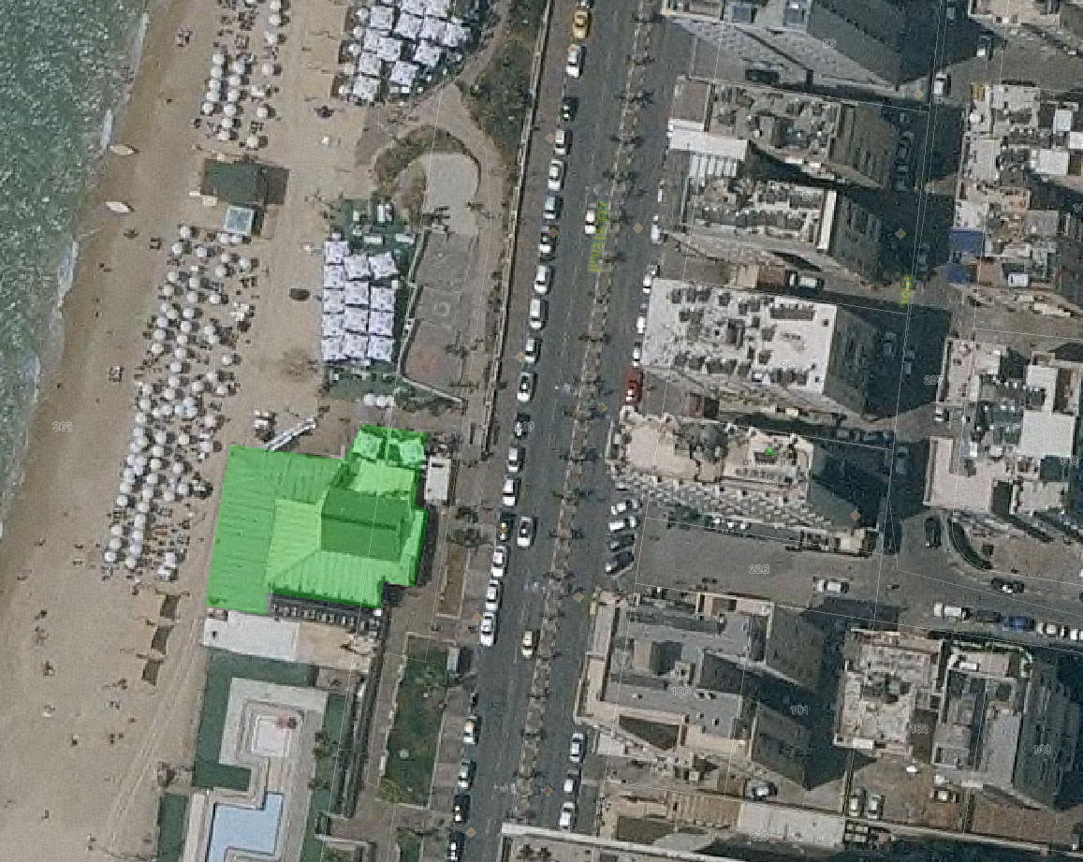
העמדת כיסאות ושולחנות
שטח המסעדה והפרגולה, בהתאם להיתר ולתכנית ההריסה
העמדת מתקני חוף

